Slide 1


TRƯỜNG TIỂU HỌC PHÚC LỢI
TUẦN 14
Toán
Luyện tập chung (T2)

Slide 2
CHỦ ĐỀ 5
MỘT SỐ ĐƠN VỊ ĐO ĐỘ DÀI, KHỐI LƯỢNG, DUNG TÍCH, NHIỆT ĐỘ
BÀI 35
Luyện tập chung (T2)

Slide 3
YÊU CẦU CẦN ĐẠT
- Thực hiện được các phép tính với các số đo.
- Vận dụng giải các bài toán thực tế liên quan đến các đơn vị đo.

Slide 4

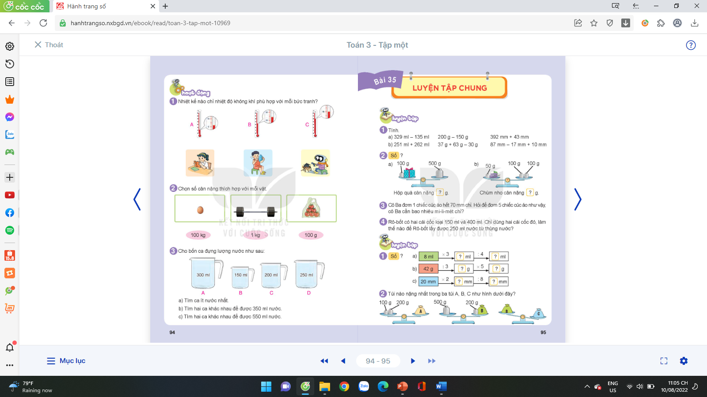
1
Số ?
24
6
14
70
40
5
Thưc hiện phép tính theo chiều mũi tên rồi viết kết quả thích hợp vào ô trống.
Notes:
100: 4; 200: 3; 500: 5; 1000: 2

Slide 5

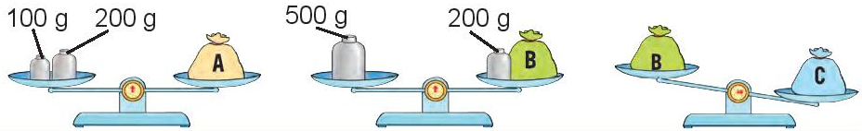

2
Túi nào nặng nhất trong ba túi A, B, C như hình dưới đây?
Gợi ý
Bước 1: Khối lượng của túi A bằng tổng khối lượng các vật ở đĩa cân bên trái.
Bước 2: Khối lượng ở túi B = Khối lượng của vật ở đĩa cân bên trái – 200g
Bước 3: Quan sát tranh để so sánh cân nặng giữa hai túi B và C rồi kết luận.

Slide 6
2
Túi nào nặng nhất trong ba túi A, B, C như hình dưới đây?
Bài giải
Cân nặng của túi A là 100 + 200 = 300 g
Cân nặng của túi B là 500 – 200 = 300g
Quan sát tranh ta thấy đĩa cân bên phải thấp hơn đĩa cân bên trái nên cân nặng của túi C nặng hơn túi A.
Vậy cân nặng ở túi C nặng nhất.

Slide 7
TRÒ CHƠI
Dế Mèn phiêu lưu kí

Slide 8
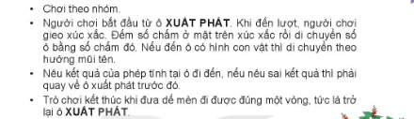
CÁCH CHƠI

Slide 9
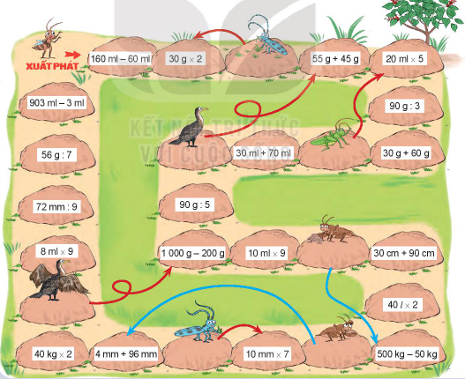

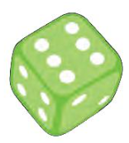

Slide 10


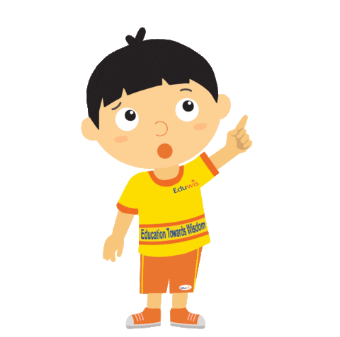
Notes:
GV cùng HS chốt lại kiến thức bài học. Có thể mời HS chốt trước rồi GV chốt sau ạ

Slide 11


Dặn dò
Notes:
Tác giả bộ ppt Toán + Tiếng Việt các lớp 1, 2, 3: Phan Thị Linh – Đà Nẵng
Sđt lh: 0916.604.268
+ Zalo: 0916.604.268
+ Facebook cá nhân: https://www.facebook.com/nhilinh.phan/
+ Nhóm chia sẻ tài liệu: https://www.facebook.com/groups/443096903751589
Hãy liên hệ chính chủ sản phẩm để được hỗ trợ và đồng hành trong suốt năm học nhé!

Slide 12




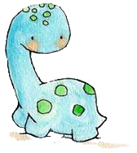
Hẹn gặp lại các em!

